Slide 1

Redes Neuronales Artificiales
Conferencia # 3: Redes simple capa.
Profesor: Dr. Yasiel Pérez Vera
Email: yperezv@unsa.edu.pe

Slide 2
Objetivo
Caracterizar las Redes Neuronales Artificiales de simple capa.

Slide 3
Sumario
Entrenamiento supervisado.
Métodos de Pre y Pos-procesamiento de los patrones.
Memorización y Generalización.
Criterios de parada.
Funciones de MATLAB para tratamiento de los datos.

Slide 4
Bibliografía del curso
Bonifacio Martín del Brío y Alfredo Sanz Molina, “Redes neuronales y sistemas difusos”, Editorial Alfaomega, 2001 (2da edición ampliada y revisada).
Ben Kröse, Patrick van der Smagt, “An introduction to neural networks”, 1996, 8va. edición.
Rafael Bello Pérez, “Curso introductorio a las redes neuronales artificiales”, 1993.
Laurene Fausset, “Fundamentals of Neural Networks: architectures, algorithms and applications”, Prentice-Hall Inc, 1994.
Tom M. Mitchell, “Machine Learning”, McGraw-Hill, 1997.
Nikola K. Kasabov, “Foundations of Neural Networks, Fuzzy Systems and Knowledge Engineering”, Editorial MIT, 1998 (2da edición).
Artículos de revistas especializadas en el tema de RNA

Slide 5
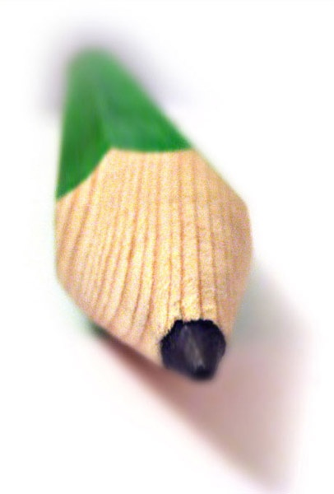
Revisión del Estudio Independiente
Explique cómo se realiza el entrenamiento supervisado en las Redes Neuronales Artificiales.

Slide 6
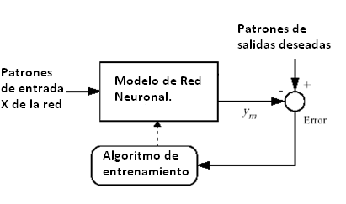
Entrenamiento supervisado

Slide 7
Entrenamiento supervisado
El proceso de entrenamiento consiste en ajustar los pesos de las conexiones. Inicialmente los pesos se seleccionan aleatoriamente o iguales a cero. Se presenta un patrón de entrada, se calcula la salida de la red. Se compara este valor con el esperado para ese patrón de entrada, se calcula el error y se le introduce ese error al algoritmo de entrenamiento.
Mediante el ajuste de los pesos de las conexiones se va reduciendo el error. Este es un proceso iterativo. Si el error es cero o muy pequeño significa que la salida calculada de la red es igual o muy cercana a la salida deseada.
Notes:
Por ejemplo, para enseñar a un niño lo que significa libro, se le enseña uno, se le pregunta después que cosa es el objeto, el niño probablemente no identifique al libro en las primeras ocasiones, luego lo logra, el maestro le enseña otro modelo de libro (más grueso, largo, de diferente coloración y presentación), y repite el proceso, mezcla el libro con revistas, libretas, y repite el proceso, y así hasta que el niño logra discriminar los rasgos esenciales del concepto libro. En ese momento, se considera que el proceso de aprendizaje de ese concepto concluyó.

Slide 8

Pre y Pos-procesamiento
La mayoría de las funciones de activación trabajan con sus salidas acotadas entre 0 y 1 o entre -1 y 1.
En cuanto a las entradas no existe una limitación teórica en el espacio de trabajo. Pero en la práctica, si se trabaja en todo el dominio de $ℜ$, los resultados pueden no ser satisfactorios.

Slide 9
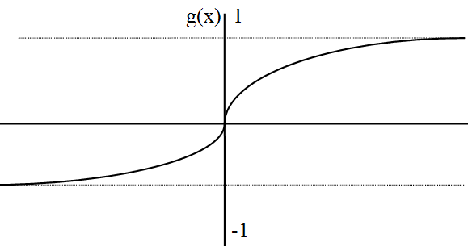

Pre y Pos-procesamiento
Función g(x) acotada entre -1 y 1. El valor de entrada X puede tomar cualquier valor real ($X є ℜ$). Se puede apreciar que a partir de un valor $Xi$ la función g($Xi$) ≈ 1 para todo X que satisfaga $X>Xi$. (Igual para $−Xi$).
Esto tiene un efecto inmediato en el entrenamiento de la red.

Slide 10
Pre y Pos-procesamiento
Para este caso, si una entrada vale 10, g(10) será ≈ igual a 1. Pero si una entrada vale 100 también g(100) será ≈ 1. Lo que producirá la misma salida en la red neuronal, a pesar de que la variación en los valores nominales sea grande (10 y 100).
Esto introduce un problema en el entrenamiento que debe ser subsanado para obtener buenos resultados. También debe ser tenido en cuenta en la operación normal de una red, una vez esté entrenada.

Slide 11
Pre-procesamiento
El pre-procesamiento consiste en la preparación previa de los datos que serán utilizados para el entrenamiento, validación, y trabajo con un modelo de red neuronal.
Garantiza una mejor distribución y un rango de valores similar de los valores a aplicar en las entradas a la red neuronal.

Slide 12
Pre-procesamiento
El pre-procesamiento se debe evaluar siempre que exista uno de los problemas siguientes:
Hacer más eficiente el entrenamiento de la red neuronal.
Reducir el grado de dispersión y complejidad de los datos.
Adecuar los datos a la estructura de la red.
Gran cantidad de entradas requiere demasiados casos para entrenamiento, y esto puede conducir a:
Arquitectura de redes complejas.
Alto consumo de tiempo computacional.
Esfuerzo humano excesivo conducente a múltiples pruebas por ensayo y error.

Slide 13
Pos-procesamiento
A consecuencia del pre-procesamiento se debe realizar una operación adicional que convierte los resultados obtenidos por la red neuronal en valores que puedan ser interpretados en el mismo espacio o rango en que estaban antes del pre-procesamiento.

Slide 14
Técnicas de normalización
Normalizar con relación a un Mínimo y un Máximo definidos
Antes de entrenar la red es útil limitar entradas y salidas para que siempre caigan dentro de un rango específico, después de obtenida la salida se debe pos procesar para volver a transformar a los rangos normales. La función de MATLAB para aplicar esta técnica es mapminmax.

Slide 15
Técnicas de normalización
Normalizar con relación a un Mínimo y un Máximo definidos
Ejemplo mapminmax:
%normaliza matriz entre 1 y -1 (valores por defecto)
x1 = [1 2 4; 1 1 1; 3 2 2; 0 0 0]
[y1,ps] = mapminmax(x1)
% obtener x1 nuevamente aplicando proceso inverso.
x1_again = mapminmax('reverse',y1,ps)
% se obtiene la salida y se transforma con reverse en su rango normal

Slide 16
Técnicas de normalización
Normalizar con relación a la Media y Desviación Estándar
Se utiliza para normalizar los patrones de entrenamiento de forma tal que tengan una media prefijada y una varianza prefijada (por defecto media cero y varianza unitaria). La función de MATLAB para aplicar esta técnica es mapstd.

Slide 17
Técnicas de normalización
Normalizar con relación a la Media y Desviación Estándar
Ejemplo mapstd:
%normaliza con media cero y varianza 1
x1 = [1 2 4; 1 1 1; 3 2 2; 0 0 0]
[y1,ps] = mapstd(x1)
x1_again = mapstd('reverse',y1,ps)

Slide 18
Técnicas de normalización
Normalizar mediante análisis de componentes principales
Esta técnica se utiliza cuando se quieren eliminar vectores de entrada que se encuentran muy correlacionados y por tanto en esencia codifican la misma información (o sea, son prácticamente redundantes). Reduce la dimensión del vector de entrada.
La función de MATLAB para aplicar esta técnica es processpca.

Slide 19
Técnicas de normalización
Normalizar mediante análisis de componentes principales
Processpca permite normalizar los componentes del vector entrada, eliminando los componentes que menos contribuyen a la variación de los datos y manteniendo los que contribuyen en mayor medida.

Slide 20
Generalización y Memorización
Generalización: Característica que tiene una red de, una vez entrenada, poder calcular una salida correcta para un patrón que no fue parte del entrenamiento.
Memorización: Se trata de asimilar esa diversidad tal y como es, por lo que en lugar de aprender a partir de los rasgos esenciales se incorporarán otros detalles en el proceso que formarán parte de lo que se quiere que la red aprenda.

Slide 21
Generalización y Memorización
Mientras menor sea la cota de error, más tenderá la red a memorizar. Los “memorizará” y cualquier otro que se le presente no lo reconocerá correctamente.
Debemos evitar un sobre entrenamiento de la red evitando fijar una cota de error demasiado bajo.
Mientras más grande sea la red, más complejidad podrá aprender.
Mientras más simple sea la red, menos se presentará el over fitting, ya que la red no tiene la estructura suficiente para memorizar y tenderá a generalizar.

Slide 22
Criterios de parada
Número de iteraciones:
Este criterio de parada es muy simple y se basa en una realidad: no siempre el algoritmo de entrenamiento converge a una solución aceptable, y se tiene que detener el entrenamiento habiéndose alcanzado un número k de iteraciones.

Slide 23
Criterios de parada
Error deseado:
Este criterio de parada detiene el entrenamiento cuando se considera que el error e (diferencia entre la salida deseada y la salida calculada por la red) es lo suficientemente pequeño como para no afectar el resultado global. Esta cota de error no necesariamente es cero. Para muchos problemas reales donde se emplean RNA el error es cercano a cero (0.01, 0.001 o incluso menores).

Slide 24
Criterios de parada
Híbrido:
Combinación de un número k de iteraciones y una cota de error e.
Parada prematura o early stopping:
Criterio de la capacidad de generalización y de memorización de la RNA. Analiza cuando la capacidad de generalización de una red comienza a afectarse, o sea, que la capacidad de memorización de la red comienza a hacerse evidente.

Slide 25
Resumen
Entrenamiento supervisado.
Métodos de Pre y Pos-procesamiento de los patrones.
Memorización y Generalización.
Criterios de parada.
Funciones de MATLAB para tratamiento de los datos.

Slide 26


Conclusiones

Slide 27
Trabajo Independiente
Investigue qué modelos de redes neuronales artificiales se clasifican como modelos de simple capa.
Para la próxima clase.

Slide 28

Preguntas

Slide 29
Redes Neuronales Artificiales
Conferencia # 3: Redes simple capa.
Profesor: Dr. Yasiel Pérez Vera
Email: yperezv@unsa.edu.pe

